Slide 1
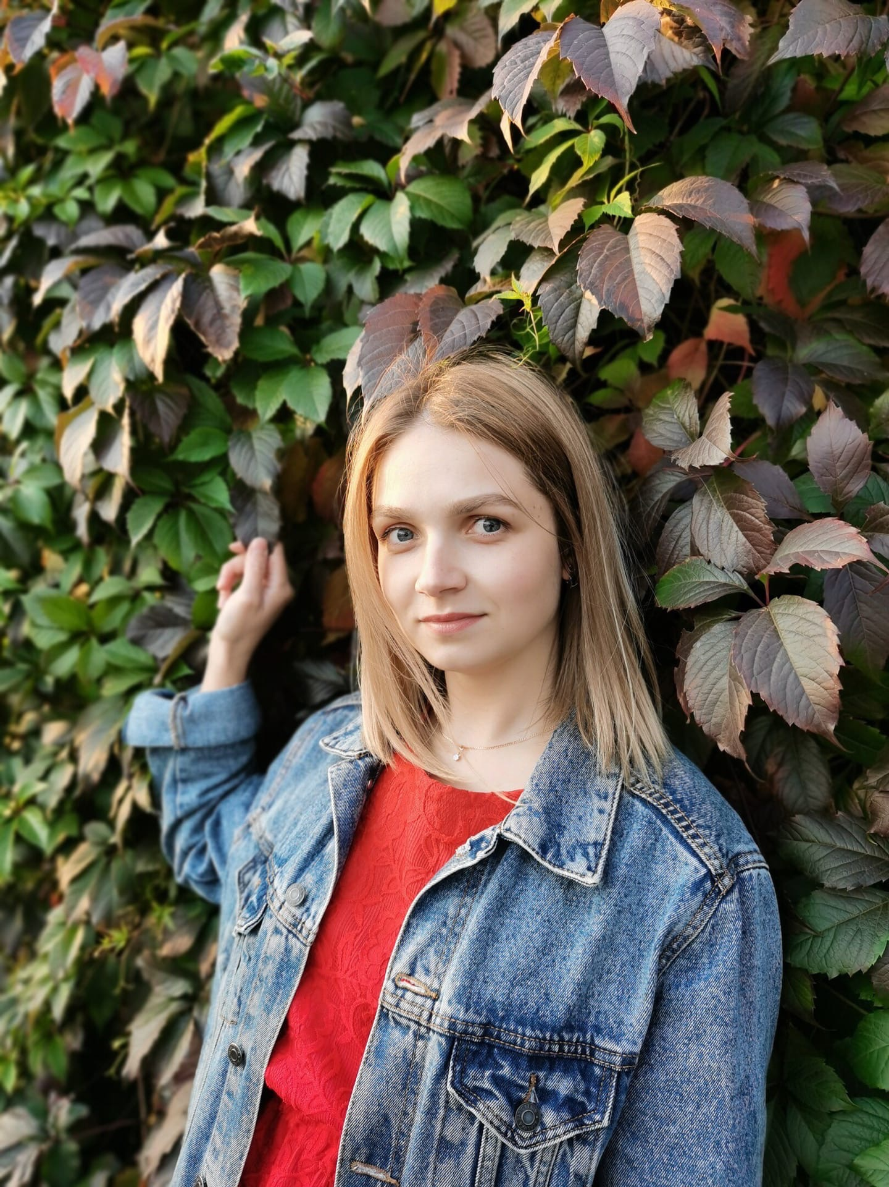
Веселова Алёна Алексеевна
Портфолио
___________________
педагог-психолог Детского сада №89 ОАО «РЖД»

Slide 2
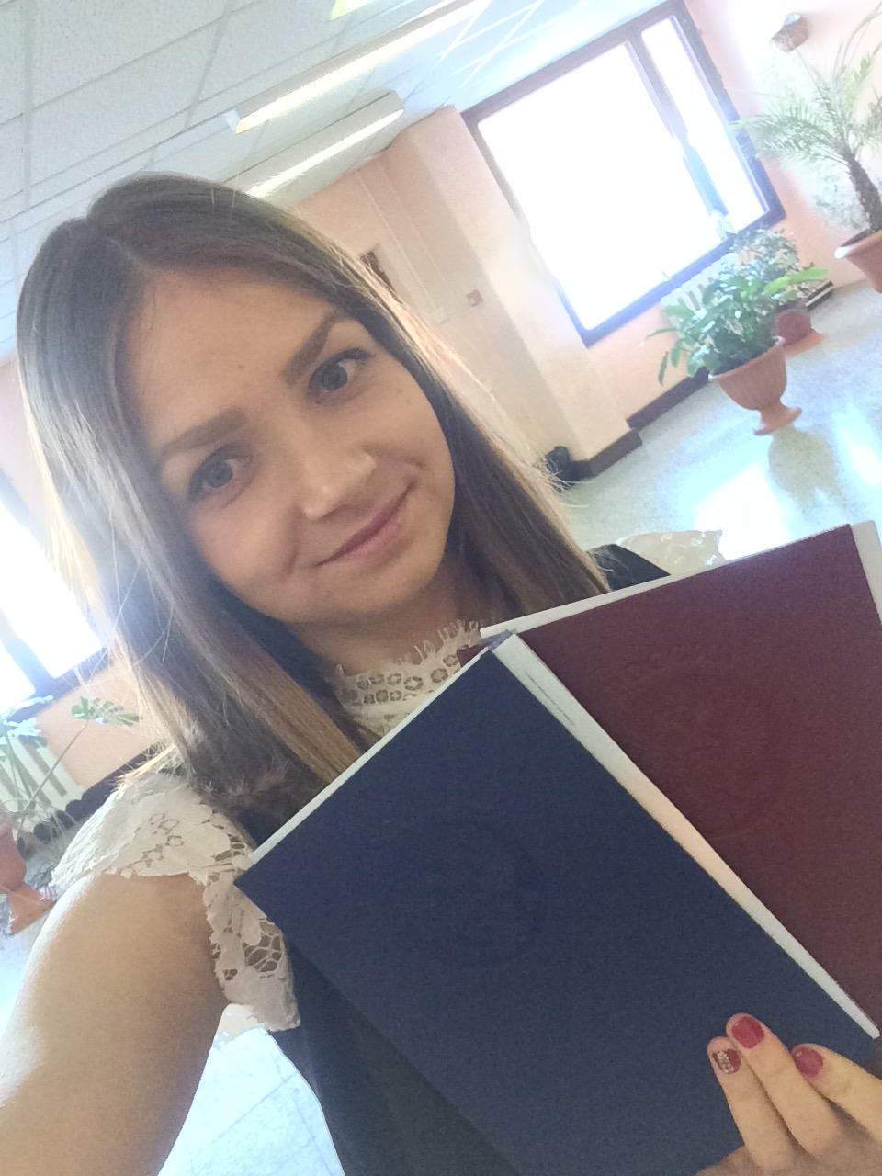
Обо мне: __________
Дата рождения: 13.02.1993 г.
Образование: высшее (КГУ им. Н.А. Некрасова)
Квалификация : магистр
Педагогический стаж: 5 лет.
Стаж работы в данном учреждении: 1 год.
«Чтобы озарять светом других, нужно носить солнце в себе»
Ромен Роллан

Slide 3
Повышение квалификации: ________________________________
«Медиация как способ разрешения конфликтов в образовательном процессе», КоИРО, 2015 г.
«Инклюзивное обучение детей с ограниченными возможностями здоровья в общеобразовательной организации в условиях введения ФГОС», КоИРО, 2016 г.
«Информационные технологии в практике работы педагога», КоИРО, 2016 г.
«Инклюзивное образование детей с ограниченными возможностями здоровья в дошкольной образовательной организации», ГАУ ДПО ЯО ИРО, 2019 г.

Slide 4
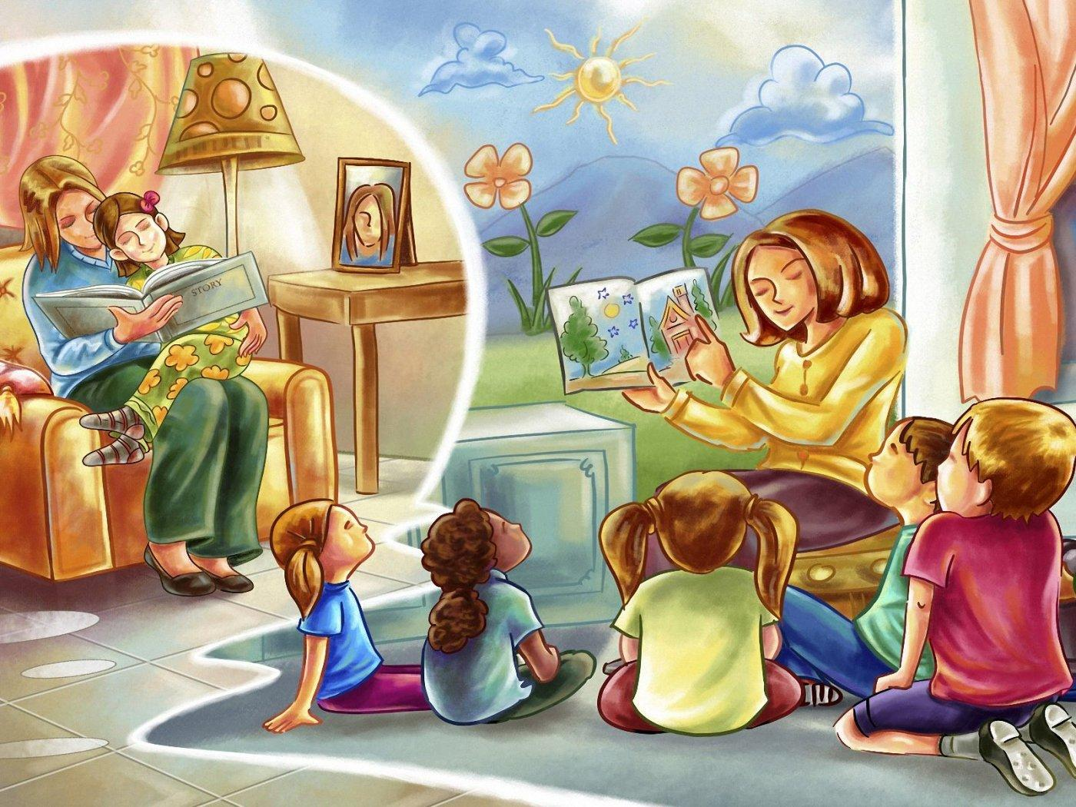
Тема самообразования: ____________________
Сказкотерапия
как средство
коррекционно-развивающей работы
с детьми
дошкольного возраста

Slide 5
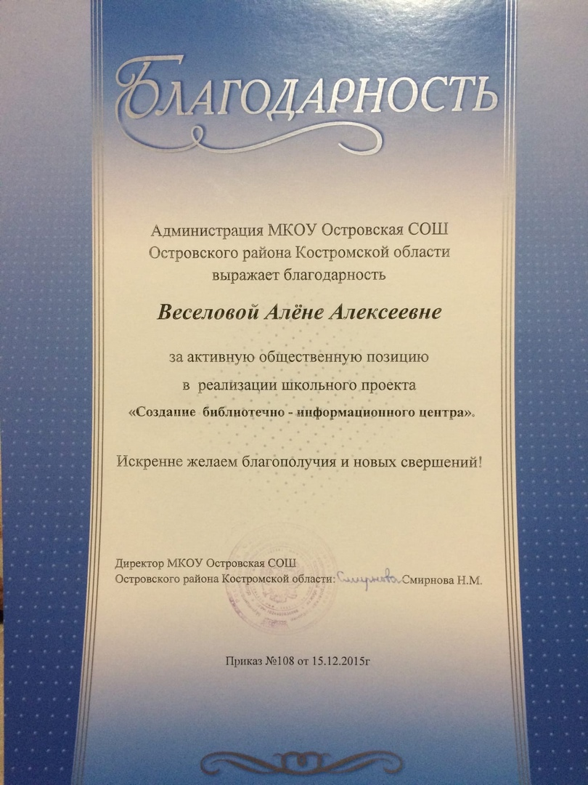
Результаты педагогической деятельности:

Slide 6
Результаты педагогической деятельности:

Slide 7
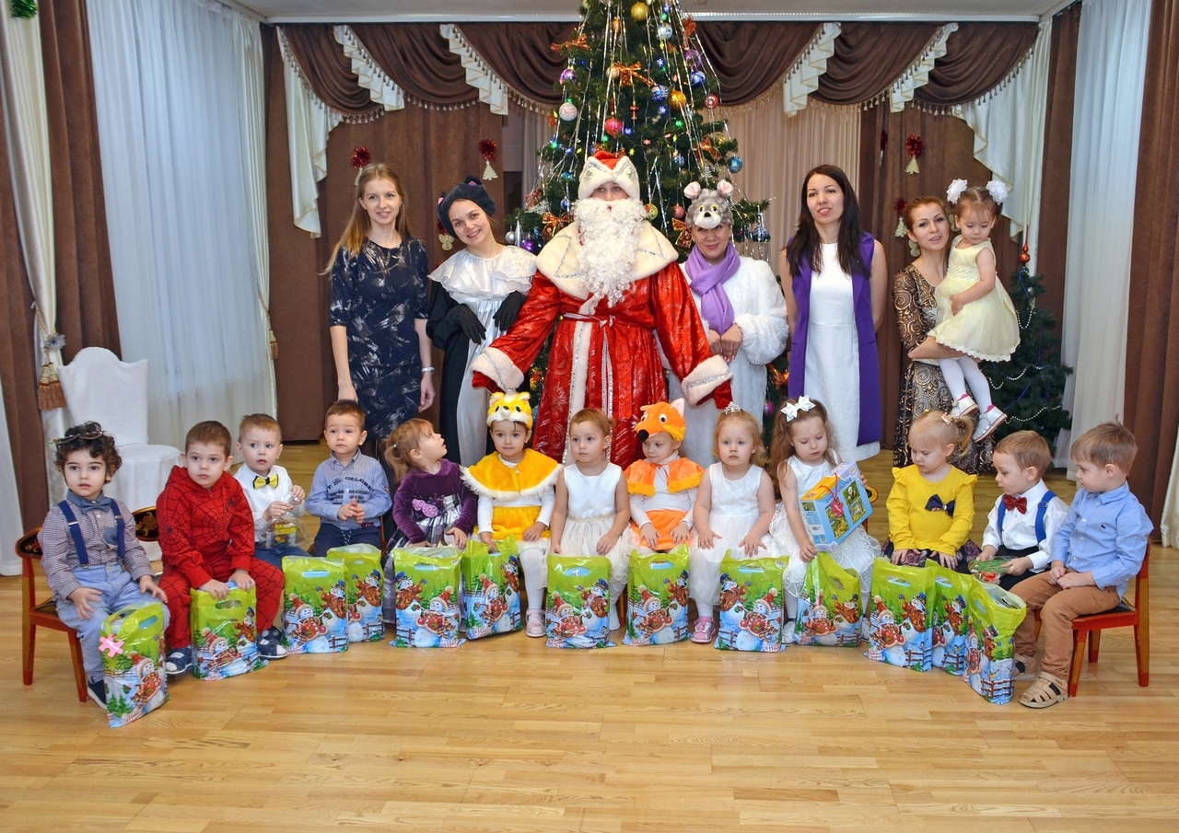
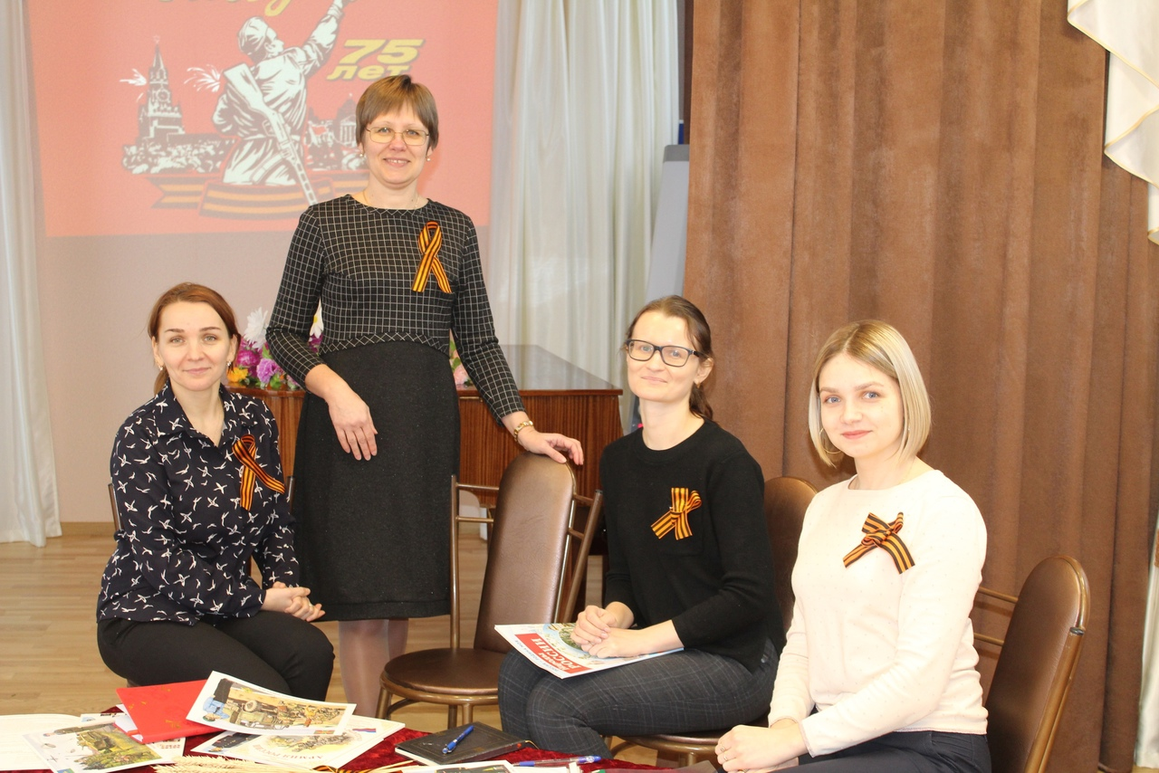
Участие в жизни детского сада:

Slide 8
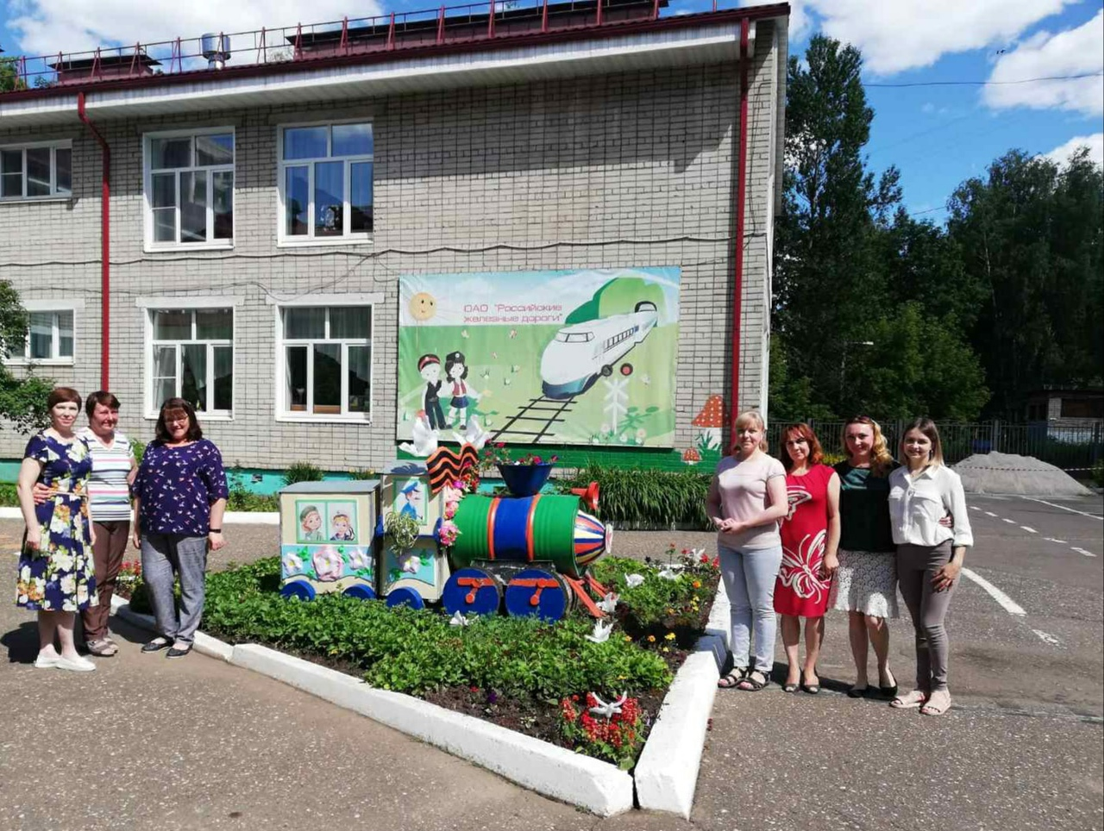
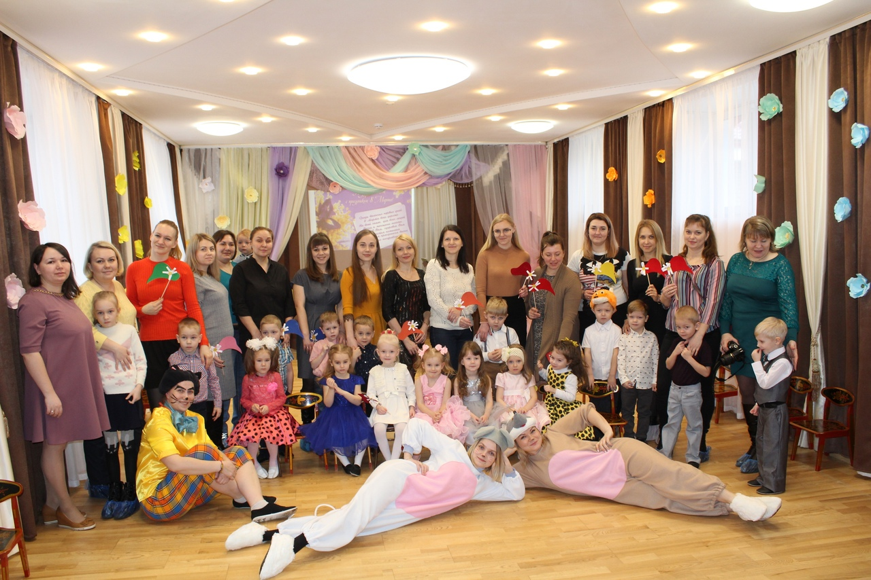
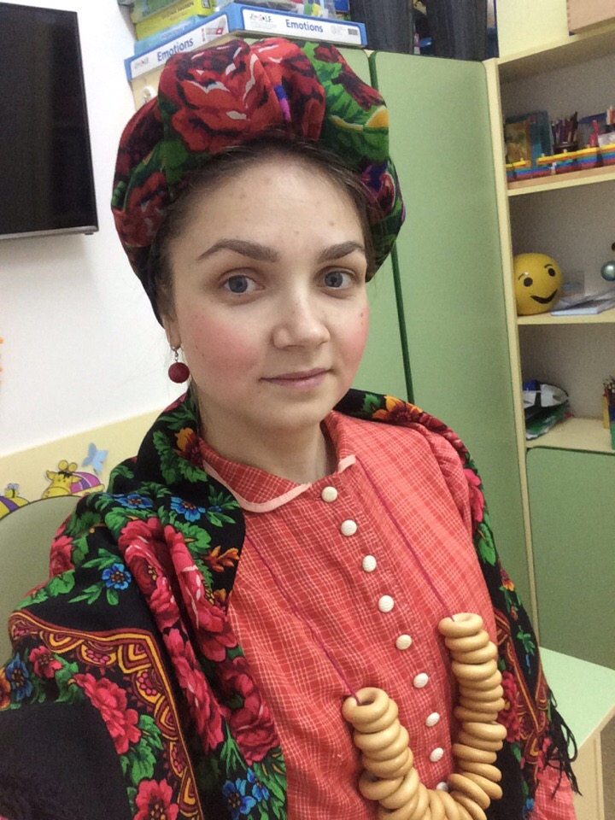
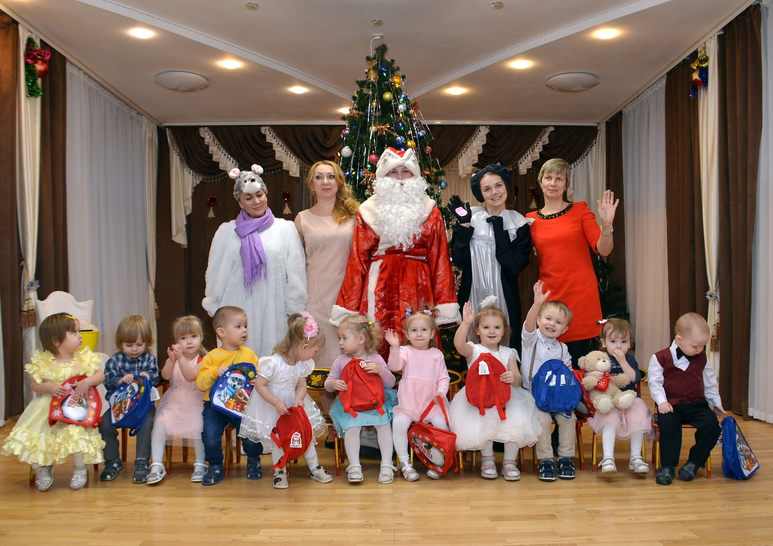

Slide 9
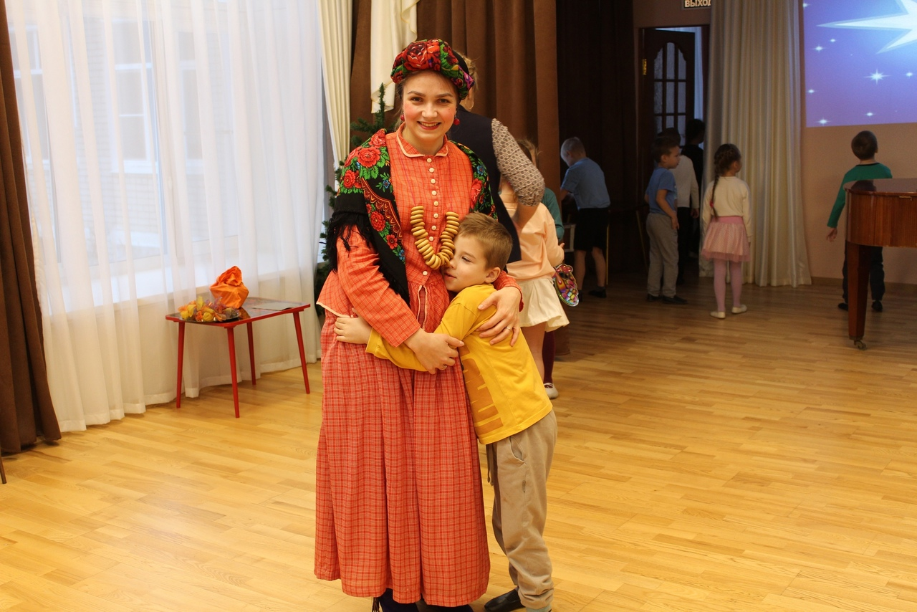
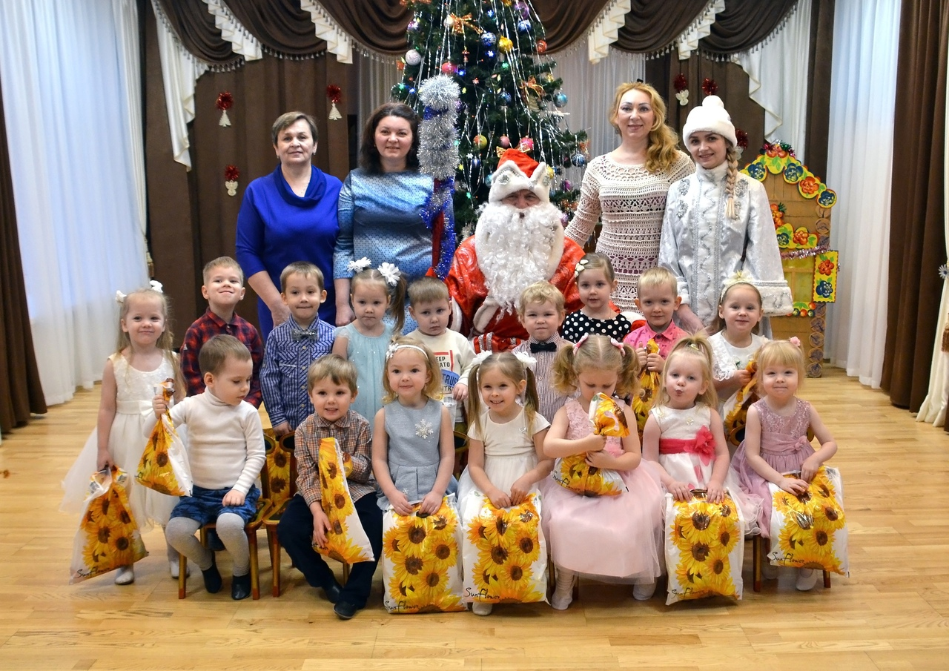
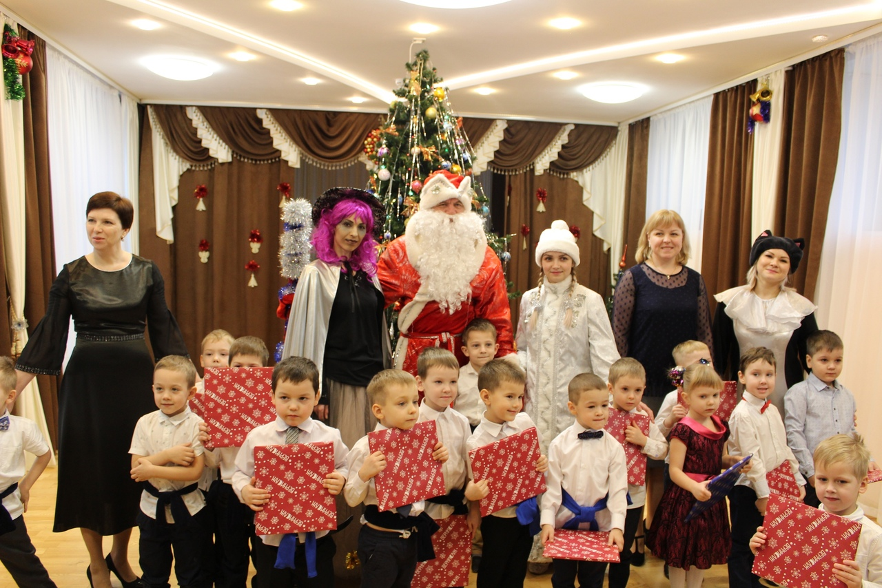

Slide 10
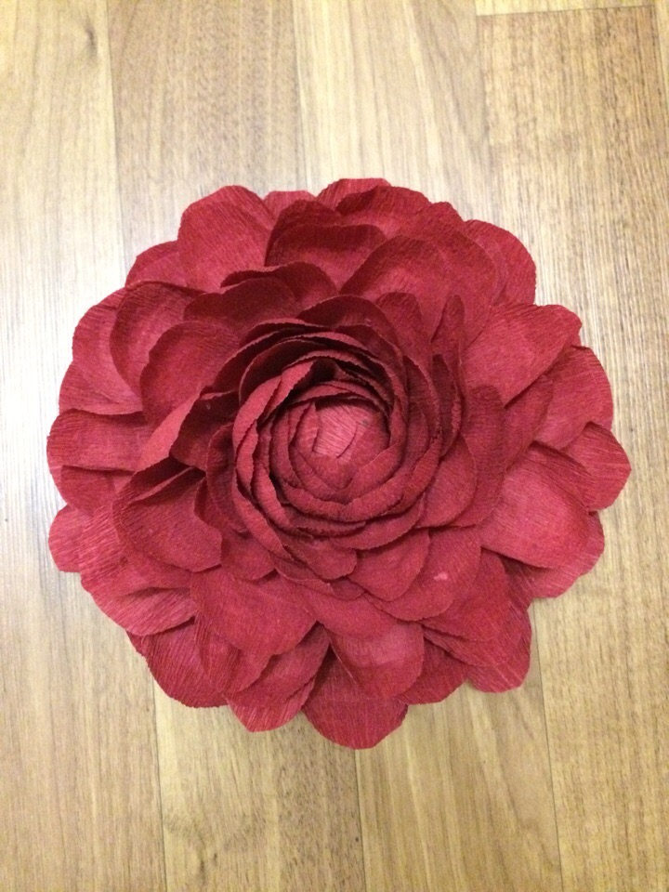
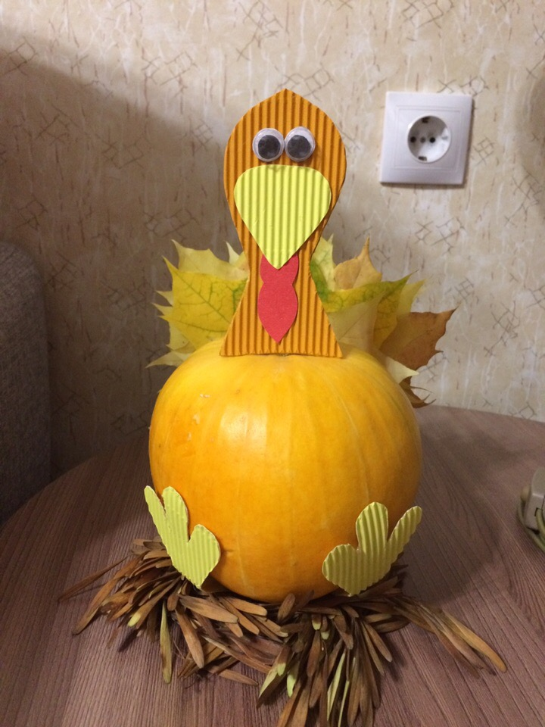
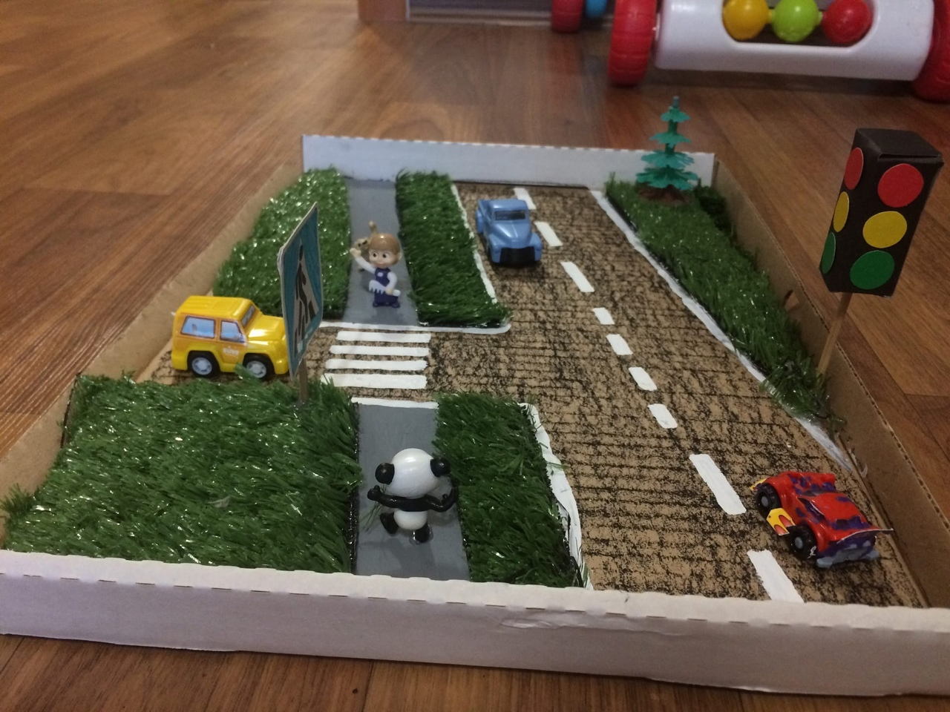
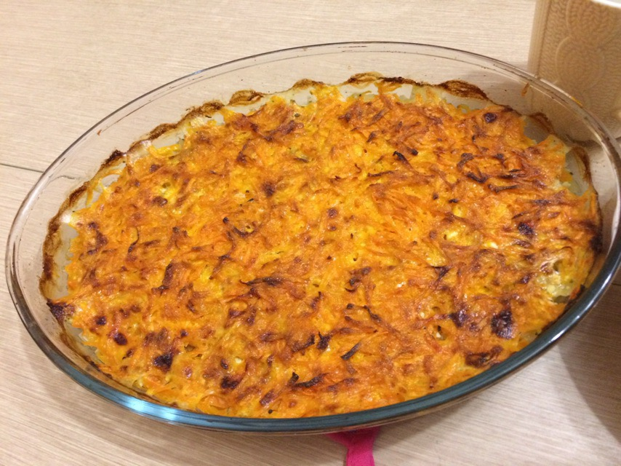
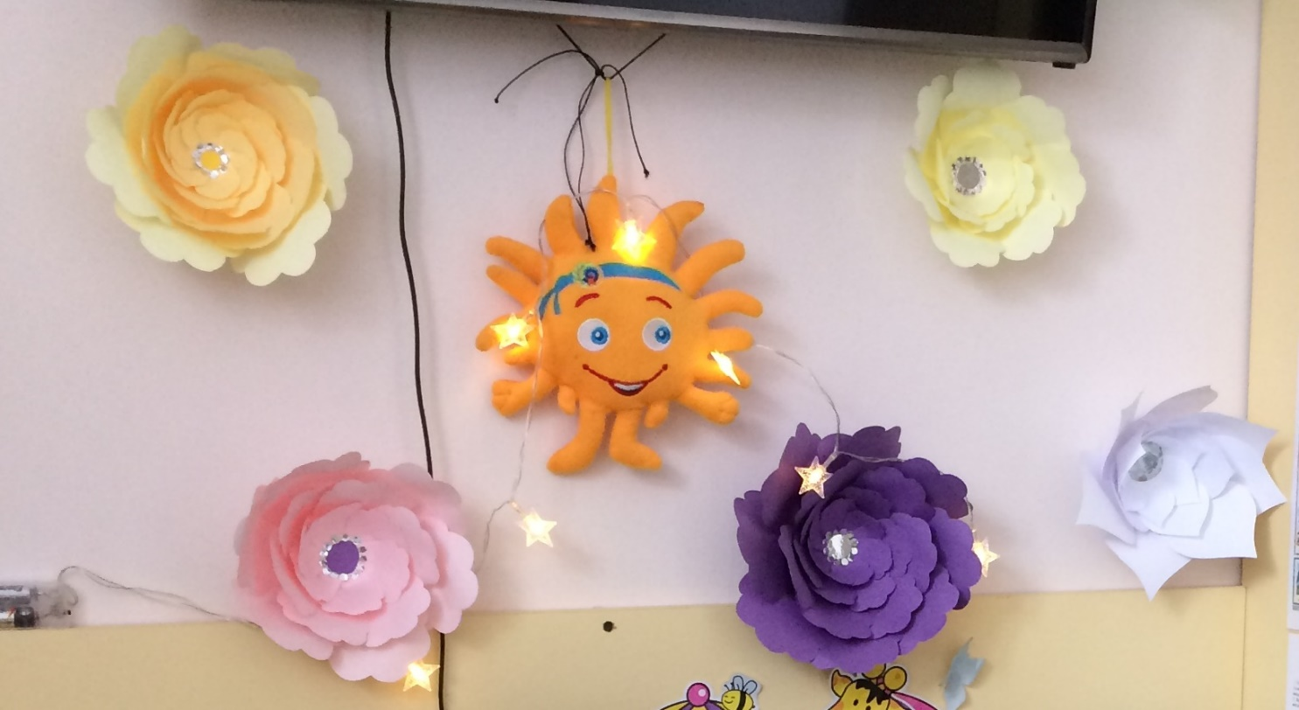
Мои увлечения: _________________
В свободное время люблю читать книги, заниматься творчеством, а также люблю экспериментировать с едой и готовить новые для меня блюда.

Slide 11
Горжусь профессией своей
За то, что душу человека согреваю,
За то, что я могу понять детей
И детство вместе с ними проживаю.
Пусть отступают все сомненья прочь,
Уходят пусть тревога и забота.
Кусочек сердца людям отдавать -
Такая у психолога работа!

Slide 12
СПАСИБО за внимание!

